Slide 1
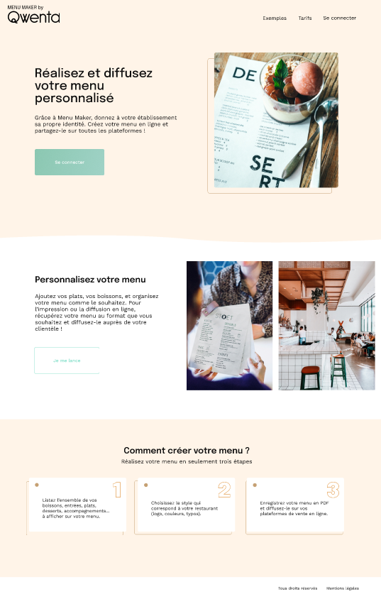


Présentation de la solution technique pour "Menu Maker by Qwenta"

Slide 2
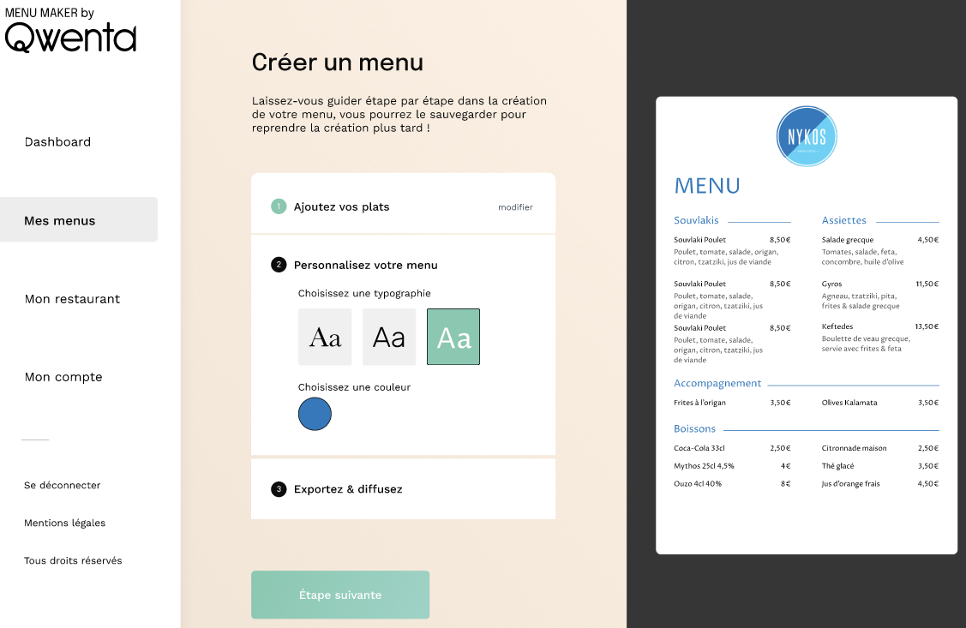
Aperçu du Projet
Contexte : création d’un site permettant aux restaurateurs d’afficher et de mettre en page leurs menus facilement, en quelques clics.
But du projet : Création d'un outil de menu pour Qwenta

Slide 3
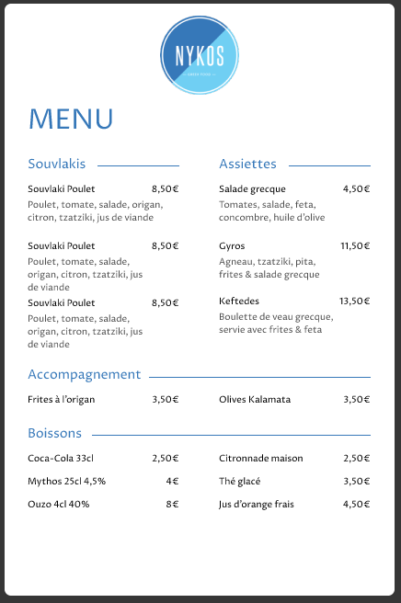
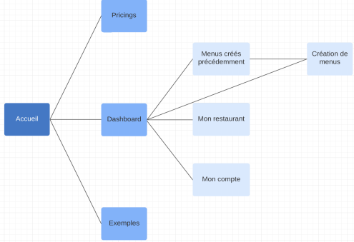
Solution Technique Retenue
Finalité de la Solution
Diagramme schématique montrant les principaux composants de la solution

Slide 4
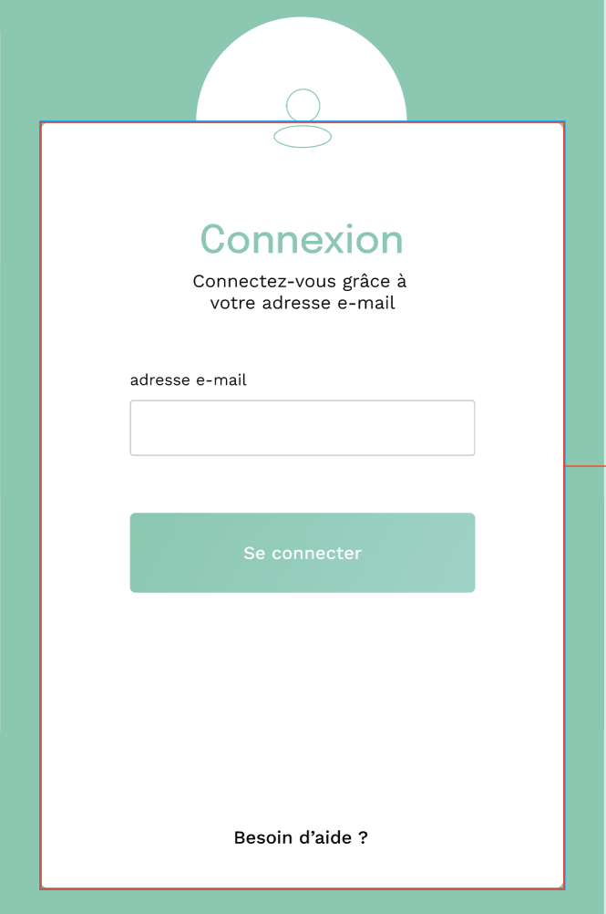
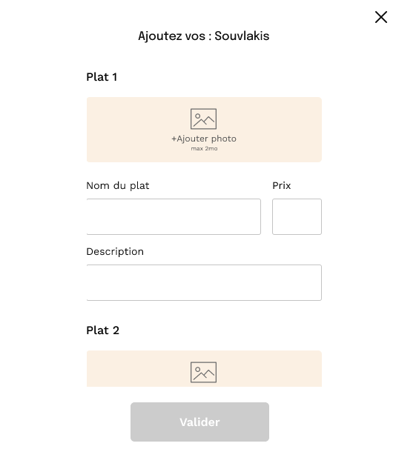
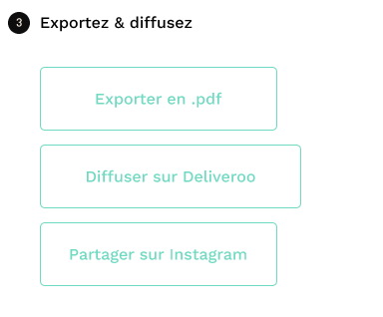
Spécifications Techniques Visuelles
Interface d’export, de diffusion ou de partage sur réseaux sociaux
Interface de connexion sécurisée
Interface de personnalisation des menu

Slide 5
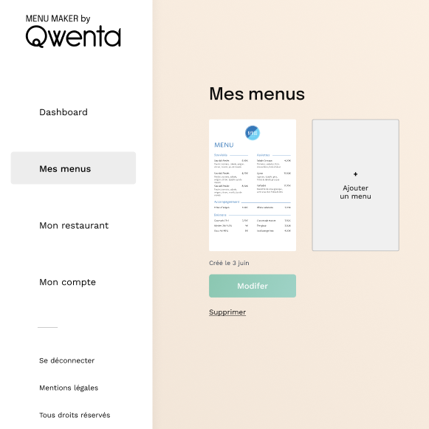
Solutions Techniques Majeures
- Sauvegarde en ligne et disponibilité 24h/24 et 7j/7
- Base de données efficace
- Interface utilisateur intuitif
- Hébergement sûr
- Tests techniques rigoureux pour une qualité optimale
- Développement et amélioration flexible

Slide 6
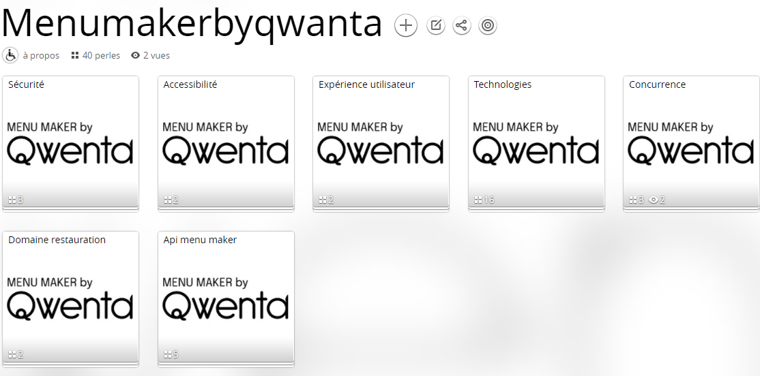





Présentation de l'outil de gestion de veille utilisé:
Pearltrees :
Il s’agit d’une plateforme en ligne conçue pour aider les utilisateurs à organiser, explorer et partager leurs intérêts et leurs contenus favoris sous forme de "perles" virtuelles..
Langages :
https://www.pearltrees.com/menumakerbyqwanta

Slide 7




Format de la Communication
Outils de communications hors réunion
1 réunion par semaine :
- Un représentant de Qwenta
- L’équipe de développement
- Le Product Owner (Soufiane)
- Un représentant de WebAgencia
- Le Scrum Master
Réunion possible par visioconférence

Slide 8
Interlocuteurs
QWENTA
équipe développeur
designer
Product Owner

Slide 9
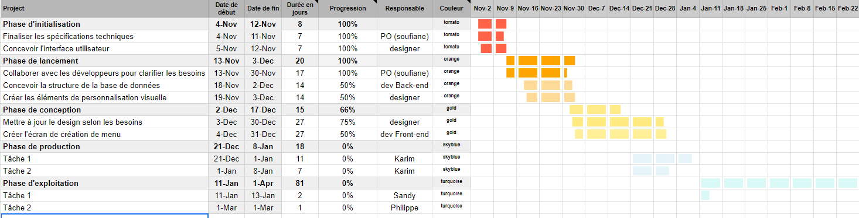
Planning du Projet

Slide 10
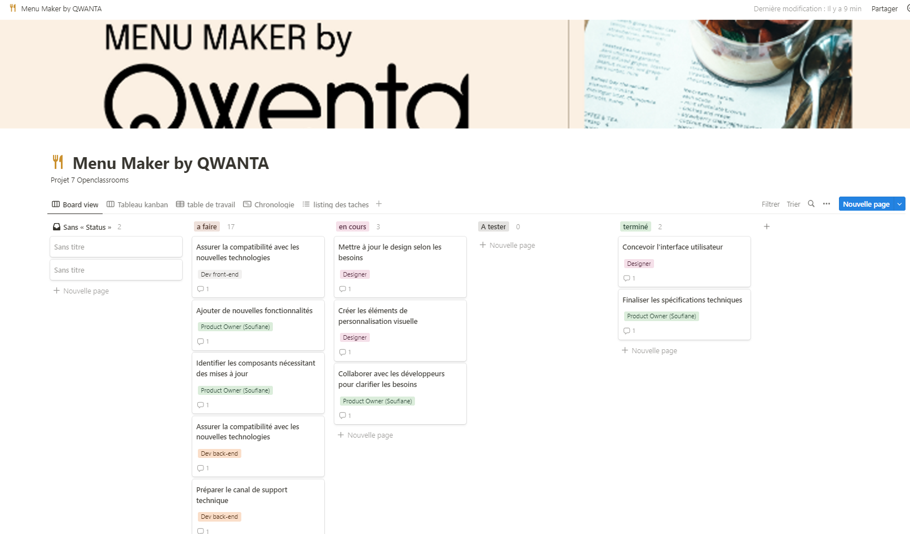

Outils de Gestion du Projet

Slide 11
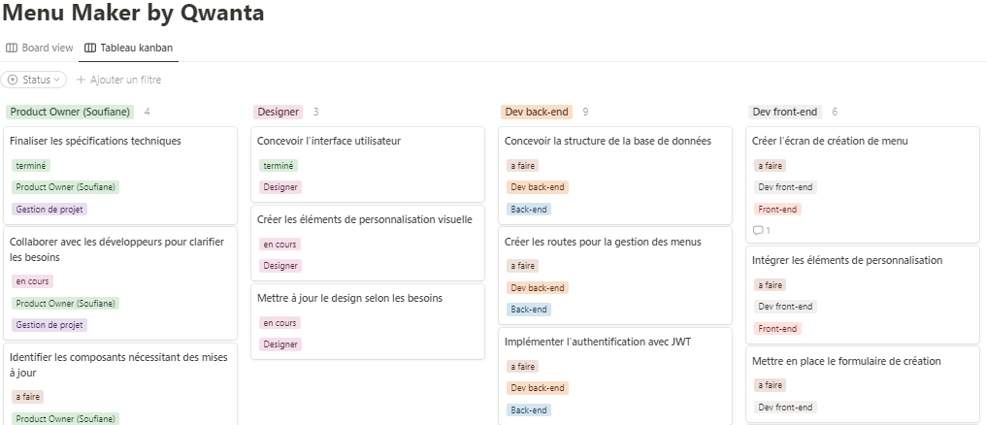
Répartition des Tâches

Slide 12

Sécurité
- Chiffrement des données
- Authentification forte
- Protection contres les attaques et menaces
- Sessions Sécurisées
- Mises à jour de sécurité Régulières
- Gestion des Erreurs
- Sécurité des fichiers
- Sauvegarde Régulières des données
- Tests de Sécurité
- Formation continue

Slide 13
Conclusion
- Solution Technique : Personnalisée, Efficace, Sécurisée
- Collaboration Agile : Équipe Dédiée, Méthodes Agiles, Transparence, Communication Régulière
- Répartition des Tâches : Tableau Kanban, Tableau chronologique, par Intervenants, par Étapes du Projet
- Sécurité Renforcée : Protection des Données, Prévention des Attaques, Tests Rigoureux, Mises à Jour Constantes
- Engagement envers le Succès : Confiance, Collaboration Solide, Relation à Long Terme
- Objectif Final : Réalisation de "Menu Maker by Qwenta" prévue dans 6 semaines

Slide 14


Questions et Réponses

Slide 15


Remerciements
Merci de votre Patience, à bientôt !

